Slide 1
Разработка приложений на платформе .NET
Windows Presentation Foundation

Slide 2
Графическая система Windows Presentation Foundation предназначена для создания пользовательских интерфейсов, 2D и 3D графики.
Преимущества WPF заключается в том, интерфейсы будут легко масштабироваться без потери качества и быстро работать благодаря максимальному использованию возможностей современных графических ускорителей.
WPF объединяет документы, формы и мультимедийное содержание в пакет, состоящий из языка разметки и процедурного языка программирования.
Для создания и инициализации объектов в WPF используется язык разметки XAML - Extensible Application Markup Language (расширяемый язык разметки приложений). XAML использует основные четыре категории элементов:
• панели размещения;
• элементы управления;
• элементы, связанные с документом;
• графические фигуры.

Slide 3
Обработка графики
Графика в Windows Forms
Рисование силами ОС (использование Windows API)
User32 – внешний вид окон, элементов управления (кнопок, текстовые поля и т.д.)
GDI / GDI+ - рисование фигур, текста, изображений.
Обработка графики Центральным процессором (CPU)
Графика в WPF
Использование DirectX. Отображением элементов занимается DirectX.
Ускорение за счет аппаратных средств графической подсистемы (GPU).
Совсем не используется системный модуль GDI / GDI+.
User32 – по прежнему используется, но в минимальных количествах. Обработка и маршрутизация ввода, определение участка экрана, принадлежащего приложению.
Следствия использования DirectX в WPF
Более богатые графические возможности
Поддержка 3D графики
Поддержка произвольной анимации и мультимедиа
При проектирование интерфейса WPF обычно используется векторная графика

Slide 4
Единицы измерения
В Windows Forms
пиксель
В WPF
независимая от разрешения единица измерения (равная 1/96 дюйма)
Элементы выгладят одинаково на экранах с разным разрешением. На экранах с более высоким DPI (точек на дюйм экрана) интерфейс более четко прорисовывается, а не уменьшается в размерах
Используется системная установка DPI
Размер элемента пересчитывается на текущее значение DPI в системе.
При дробном значении пикселя используется сглаживание.

Slide 5
Возможность WPF
Пример:
В Windows Forms разные кнопки
Кнопка с текстом – просто
Кнопка с текстом и рисунком – сложнее
Кнопка с видео – неподъемно...
В WPF и XAML все 3 кнопки делаются одинаково просто. Это возможно благодаря возможности вкладывать одни элементы управления в другие
Это применимо не только к кнопкам, но и почти ко всем другим элементам управления

Slide 6
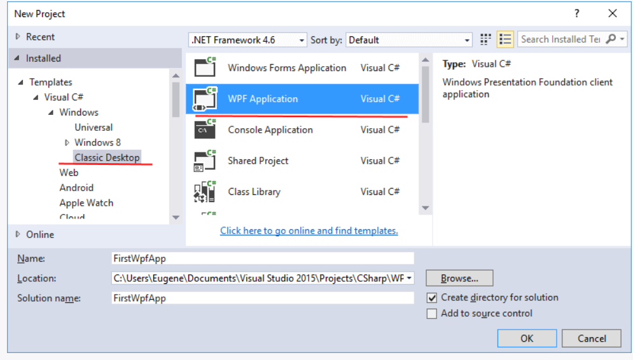
Начало работы с WPF

Slide 7
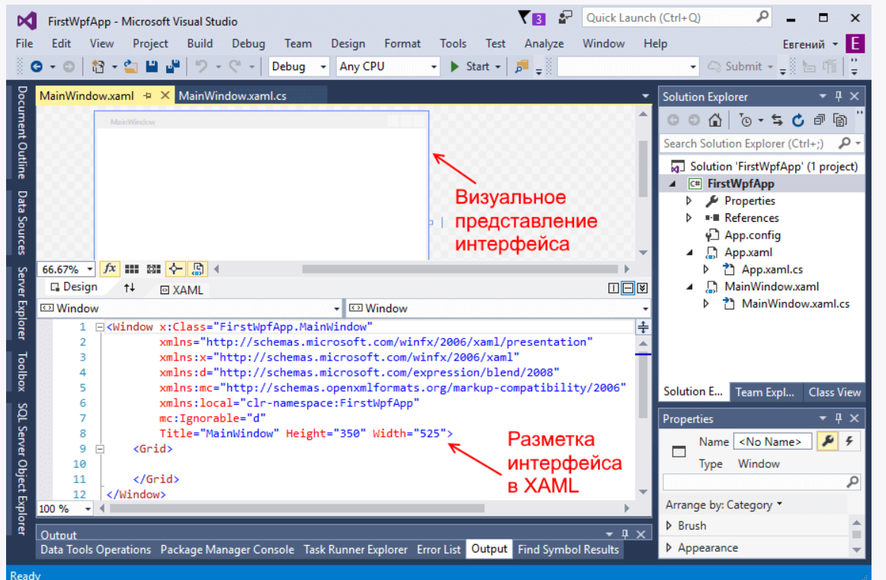
Visual Studio создаст нам новый проект

Slide 8
XAML Введение в язык XAML

Slide 9
XAML (Extensible Application Markup Language — расширяемый язык разметки приложений) представляет собой язык разметки, используемый для создания экземпляров объектов .NET.
Хотя язык XAML — это технология, которая может быть применима ко многим различным предметным областям, его главное назначение — конструирование пользовательских интерфейсов WPF.
Другими словами, документы XAML определяют расположение панелей, кнопок и прочих элементов управления, составляющих окна в приложении WPF.

Slide 10
Маловероятно, что вам придется писать код XAML вручную.
Вместо этого вы будете пользоваться инструментом, генерирующим необходимый код XAML.
Если вы — дизайнер графики, скорее всего, таким инструментом будет программа графического дизайна вроде Expression Blend.
Если же вы — разработчик, то наверняка начнете с Visual Studio.
Поскольку оба инструмента поддерживают XAML, вы можете создать базовый пользовательский интерфейс в Visual Studio, а затем передать его команде дизайнеров, которые доведут его до совершенства, добавив специальную графику с помощью Expression Blend.
Фактически такая способность интегрировать рабочий процесс разработчиков и дизайнеров — одна из ключевых причин создания Microsoft языка XAML.

Slide 11
Разработчики давно поняли, что создавать сложные, графически насыщенные приложения намного легче, если отделить графическую часть от лежащего в основе кода.
Таким образом, художники могут заниматься графикой, а разработчики — кодом.
Обе части могут проектироваться и совершенствоваться по отдельности, без проблем, связанных с множеством версий.

Slide 12
XAML - не является обязательной частью приложения, мы вообще можем обходиться без него, создавая все элементы в файле связанного с ним кода на языке C#. Однако использование XAML все-таки несет некоторые преимущества:
Возможность отделить графический интерфейс от логики приложения, благодаря чему над разными частями приложения могут относительно автономно работать разные специалисты: над интерфейсом - дизайнеры, над кодом логики - программисты.
Компактность, понятность, код на XAML относительно легко поддерживать.
При компиляции приложения в Visual Studio код в xaml-файлах также компилируется в бинарное представление кода xaml, которое называется BAML (Binary Application Markup Language). И затем код baml встраивается в финальную сборку приложения - exe или dll-файл.

Slide 13
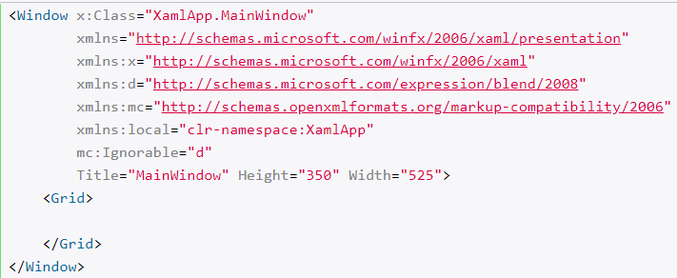
Структура и пространства имен XAML
При создании нового проекта WPF он уже содержит файлы с кодом xaml. Так, создаваемый по умолчанию в проекте файл MainWindow.xaml будет иметь следующую разметку:
Пространство имен, определяющее большинство элементов управления.
обеспечивает режим совместимости разметок XAML
пространство имен текущего проекта

Slide 14
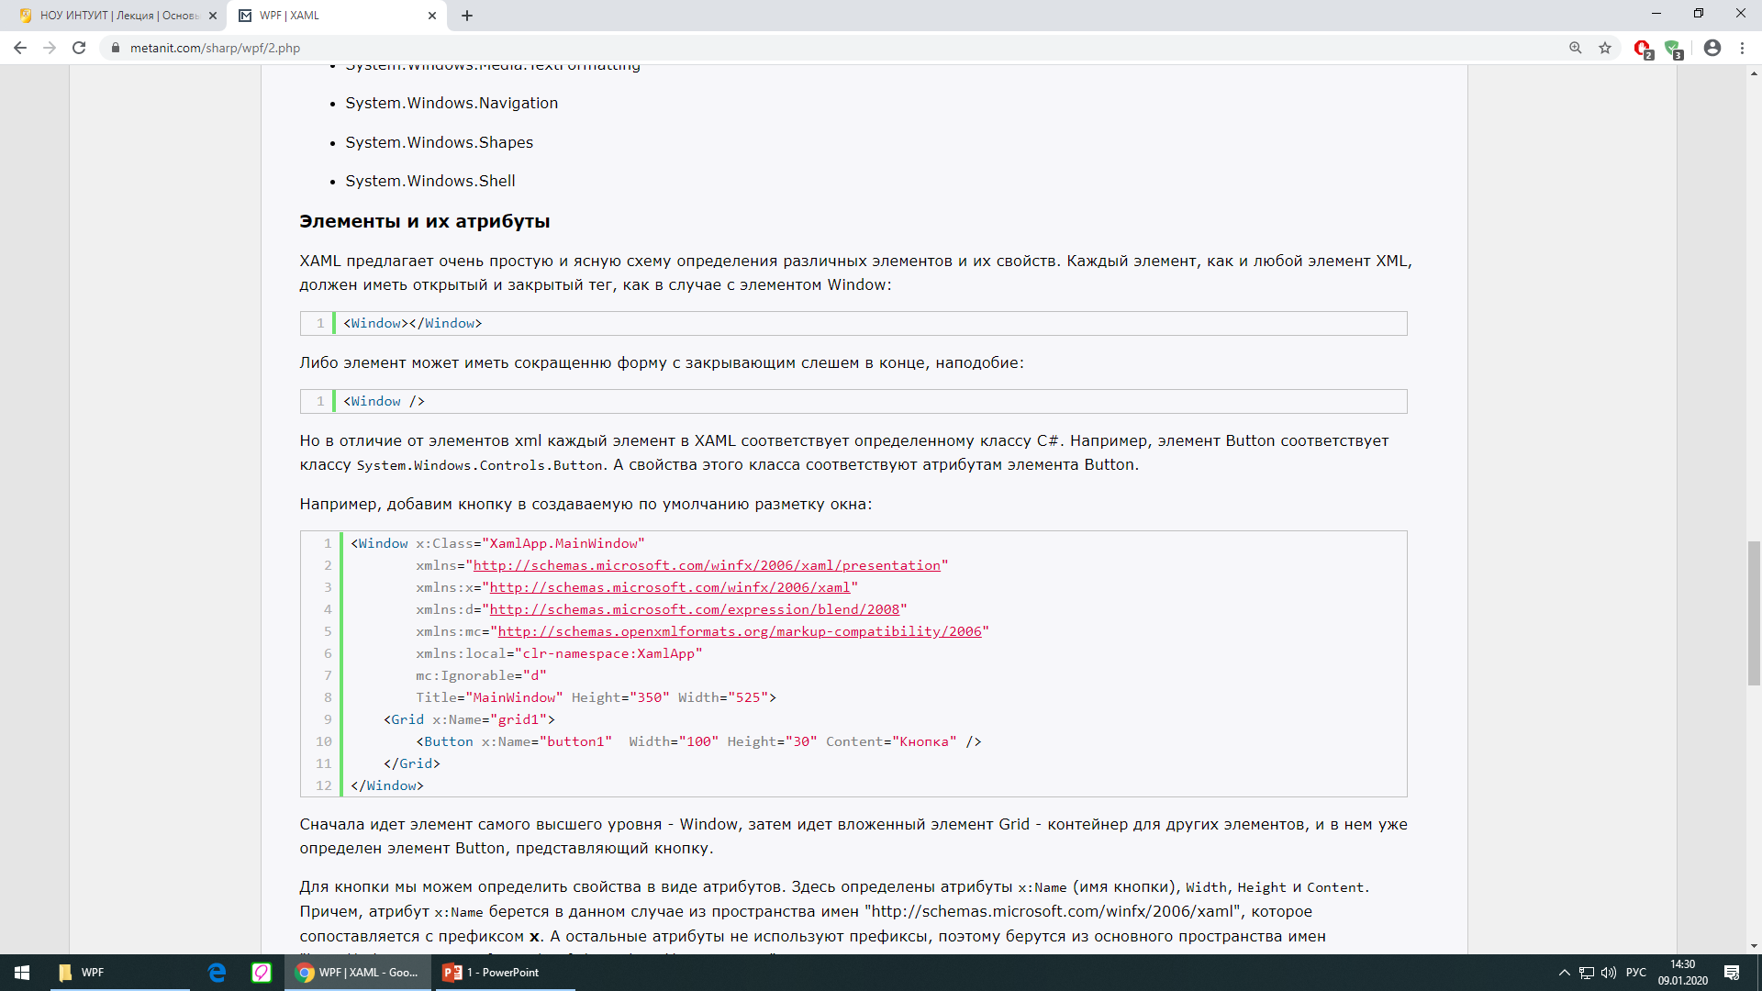
Элементы и их атрибуты
XAML предлагает очень простую и ясную схему определения различных элементов и их свойств. Каждый элемент, как и любой элемент XML, должен иметь открытый и закрытый тег, как в случае с элементом Window:
Либо элемент может иметь сокращенную форму с закрывающим слешем в конце, наподобие:

Slide 15
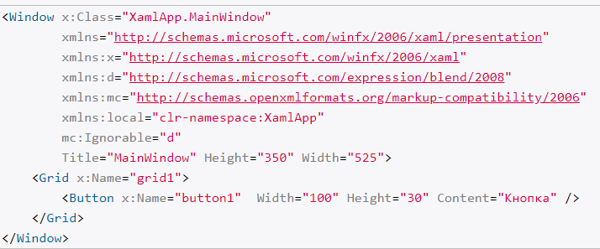
Каждый элемент в XAML соответствует определенному классу C#. Например, элемент Button соответствует классу System.Windows.Controls.Button.
А свойства этого класса соответствуют атрибутам элемента Button
Например, добавим кнопку в создаваемую по умолчанию разметку окна:
Сначала идет элемент самого высшего уровня - Window, затем идет вложенный элемент Grid - контейнер для других элементов, и в нем уже определен элемент Button, представляющий кнопку.
Для кнопки мы можем определить свойства в виде атрибутов. Здесь определены атрибуты x:Name (имя кнопки), Width, Height и Content.

Slide 16
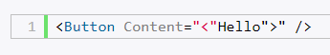
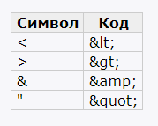

Специальные символы
При определении интерфейса в XAML мы можем столкнуться с некоторыми ограничениями. В частности, мы не можем использовать специальные символы, такие как
знак амперсанда &,
кавычки "
и угловые скобки < и >.
Например, мы хотим, чтобы текст кнопки был следующим: <"Hello">. У кнопки есть свойство Content, которое задает содержимое кнопки.
Но такой вариант ошибочен и даже не скомпилирутся. В этом случае нам надо использовать специальные коды символов:

Slide 17
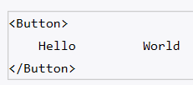
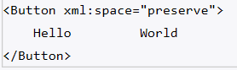
Еще одна проблема, с которой мы можем столкнуться в XAML - добавление пробелов. Возьмем, к примеру, следующее определение кнопки:
Здесь свойство Content задается неявно в виде содержимого между тегами <Button>....</Button>.
Но несмотря на то, что у нас несколько пробелов между словами "Hello" и "World", XAML по умолчанию будет убирать все эти пробелы.
Чтобы сохранить пробелы, нам надо использовать атрибут xml:space="preserve"

Slide 18
Перейдем к практике!!!
Реализовать задачу нахождения суммы двух чисел.

Slide 19
Подсказки
<TextBox x:Name="A" Margin="10,10,0,0" HorizontalAlignment="Left" Width="100" Height="25" VerticalAlignment="Top" />
<TextBox x:Name="B" Margin="10,50,0,0" HorizontalAlignment="Left" Width="100" Height="25" VerticalAlignment="Top" />
<Button Content=" СУММА" Width="60" Height="40" HorizontalAlignment="Left" VerticalAlignment="Top" Margin="10,110,0,0" Click="Button_Click"/>

Slide 20
